Slide 1
Tâm lý học ứng dụng:142893
GVHD: TS Nguyễn Văn Hạnh
SBA
(Small but ambitious)
Dám Mơ Lớn
gTâm lý học ứng dụng

Slide 2
Thành viên nhóm:
1.Đặng Mạnh Cường - 20214949 (Nhóm trưởng)
2.Nguyễn Minh Quang - 20214775
3.Trần Minh Tuấn - 20214978
4.Nguyễn Đình Hiếu - 20212805
5.Nguyễn Như Tùng - 20216273
6.Nguyễn Vũ Minh Sơn - 20217248
7.Trần Việt Quang - 20212928
8.Đinh Phương Đông - 20212515

Slide 3
Chủ đề
Vận dụng quy luật cảm giác/tri giác để giải thích cách trang trí, sắp xếp hàng hóa trong siêu thị, cửa hàng tiện lợi.

Slide 4
I. Quá trình cảm giác

Slide 5
- Là một quá trình tâm lý phản ánh những thuộc tính riêng lẻ các thuộc tính bên ngoài của các sự vật hiện tượng khi chúng trực tiếp tác động vào giác quan của loài người.
1.Khái niệm
Cảm giác

Slide 6
2.Phân loại cảm giác
Cảm giác bên ngoài:
Cảm giác nhìn (thị giác)
Cảm giác nghe (thính giác)
Cảm giác ngửi (khứu giác)
cảm giác nếm (vị giác)
cảm giác da (mạc giác).
Cảm giác bên trong:
Cảm giác cơ thể
Cảm giác vận động
Cảm giác thăng bằng,
Cảm giác đau

Slide 7
3.Quy luật cơ bản của cảm giác
Quy luật
Quy luật
Quy luật
Ngưỡng cảm giác
Thích ứng
Tác động qua lại

Slide 8
3.1-Quy luật ngưỡng cảm giác
Ngưỡng cảm giác là giới hạn mà ở đó kích thích gây ra được cảm giác.
- Kích thích quá yếu không đủ để gây nên cảm giác
- Kích thích quá mạnh có thể làm mất cảm giác

Slide 10
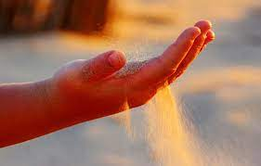
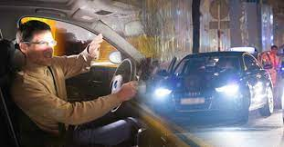
Ví dụ:
Hạt bụi rơi lên bàn tay không đủ gây nên cảm giác xúc giác
Đèn pha chiếu thẳng vào mắt khiến ta mất cảm giác nhìn tức thời lúc đó

Slide 11
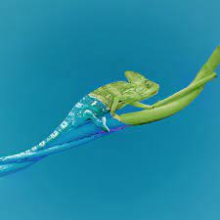
3.2-Quy luật thích ứng
Thích ứng là khả năng thay đổi độ nhạy cảm của cảm giác cho phù hợp với cường độ kích thích.
Quy luật chung về sự thích ứng của cảm giác là:
- Giảm độ nhạy cảm khi gặp kích thích mạnh
- Tăng độ nhạy cảm khi gặp kích thích yếu.

Slide 12
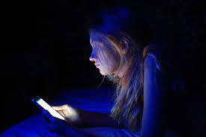
Ví dụ:
Khi đang ở ngoài sân nắng bước vào phòng tối như rạp chiếu phim thì lúc đầu mắt ta không thấy gì. Nhưng chỉ khoảng một phút sau, mọi vật xung quanh bắt đầu hiện rõ dần lên.

Slide 13
3.3-Quy luật tác động qua lại
Các cảm giác không tồn tại một cách độc lập, riêng lẻ mà chúng có sự tác động qua lại với nhau.
Sự kích thích yếu lên một cơ quan phân tích này sẽ làm tăng độ nhạy cảm của một cơ quan phân tích kia và ngược lại

Slide 14
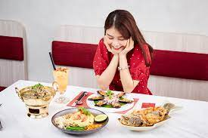
Ví dụ: khi ăn thức ăn cay nồng trong thời tiết lạnh thì con người cảm thấy ấm áp hơn.

Slide 15
II. Quá trình tri giác

Slide 16
Tri giác là một quá trình nhận thức phản ánh trọn vẹn thuộc tính bên ngoài cúa sự vật hiện tượng đang tác động trực tiếp vào giác quan chúng ta.
1.Khái niệm
tri giác

Slide 17

2.Phân loại tri giác
1
Cơ quan phân tích
thị- thính- khứu- vị - xúc giác
2
Căn cứ vào mục đích tri giác
chủ định – không chủ định
3
Căn cứ đối tượng tri giác
Thời gian - không gian - vận động

Slide 18
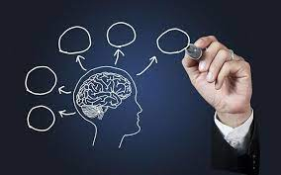
3.Quy luật cơ bản của tri giác
- Quy luật về tính đối tượng
- Quy luật về tính lựa chọn
- Quy luật về tính có ý nghĩa
- Quy luật về tính ổn định
- Quy luật tổng giác
- Quy luật ảo giác

Slide 19
3.Quy luật cơ bản của tri giác
3.1.Quy luật về tính đối tượng:
- Tri giác có mối quan hệ chặt chẽ với cảm giác
- Hình ảnh trực quan mà tri giác đem lại bao giờ cũng thuộc về một sự vật hiện tượng nhất định nào đó của thế giới bên ngoài

Slide 20
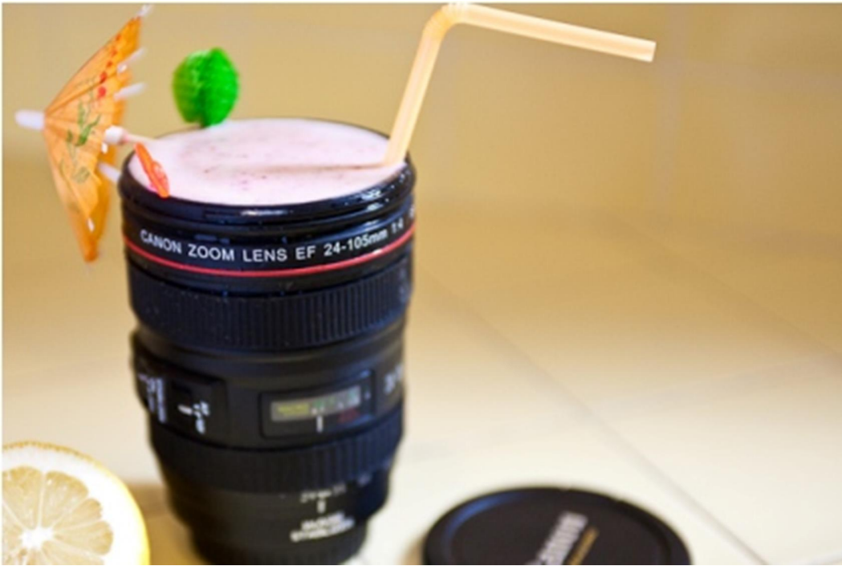
3.Quy luật cơ bản của tri giác
3.2.Quy luật về tính lựa chọn:
- Là khả năng chỉ phản ánh một vài đối tượng nào đó trong vô số những sự vật, hiện tượng xung quanh.

Slide 21
3.Quy luật cơ bản của tri giác
3.3.Quy luật về tính có ý nghĩa:
Cho ta biết được sự vật hiện tượng đó là gì, đặt tên cho nó bằng từ nào và thấy được tác dụng của nó ra sao.
Ngay cả khi nhìn thấy một sự vật, hiện tượng chưa quen biết, ta cũng cố ghi nhận trong nó một sự giống nhau nào đó với những sự vật, hiện tượng đã quen biết, xếp nó vào một nhóm nào đó

Slide 22

3.Quy luật cơ bản của tri giác
3.4.Quy luật về tính ổn định:
- Là khả năng phản ánh sự vật một cách không đổi khi điều kiện tri giác bị thay đổi
- Tri giác ổn định: Màu sắc, độ lớn, hình dáng

Slide 23
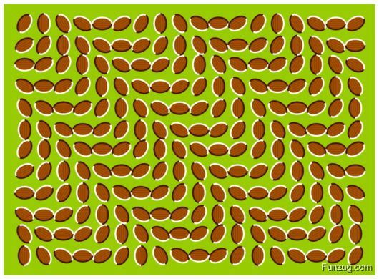
3.Quy luật cơ bản của tri giác
3.5.Quy luật tổng giác:
- Hình ảnh của sự vật, hiện tượng mà tri giác mang lại bị chi phối bởi tổng hợp các hiện tượng tâm lý đã hình thành ở cá nhân gọi là tổng giác.
- Sự phụ thuộc của hình ảnh tri giác vào nội dung của đời sống tâm lý con người, vào đặc điểm tâm lý nhân cách của họ được gọi là hiện tượng tổng giác

Slide 24

3.Quy luật cơ bản của tri giác
3.6.Ảo giác tri giác:
- Ảo giác tri giác là sai lầm về sự vật, hiện tượng có thật đang tác động vào cá nhân, do
Nguyên nhân vật lý
Nguyên nhân sinh lý
Nguyên nhân tâm lý

Slide 25
III. Vận dụng quy luật cảm giác/tri giác
để giải thích cách trang trí, sắp xếp hàng hóa trong siêu thị, cửa hàng tiện lợi.

Slide 26
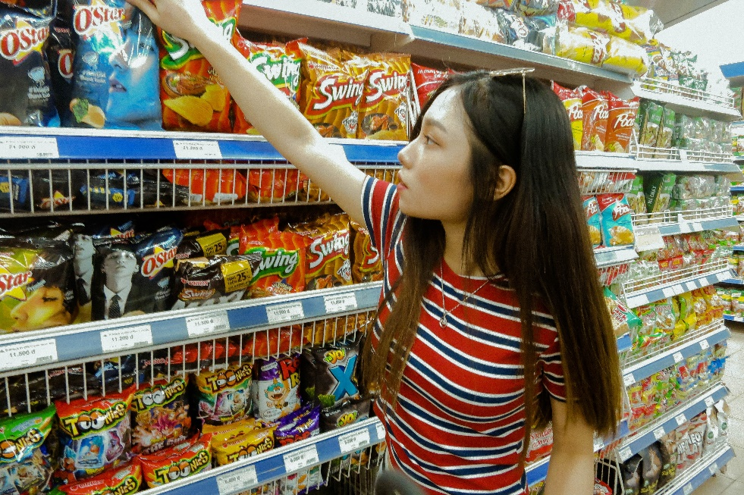
1.Vận dụng quy luật cảm giác
Quy luật ngưỡng cảm giác
In các mác rất to 99k, 199k, 299k … để tận dụng ngưỡng sai biệt cảm giác để khách hàng cảm thấy rẻ.
Sắp xếp các đồ bán chạy ở cùng một chỗ đẹp mắt dễ nhìn nhất để thu hút ánh nhìn.
Các thiết bị đắt tiền sẽ được trưng bày ở 1 chỗ tạo bớt cảm giác đắt hơn cho người mua.
Đặt giá theo nhận thức của người tiêu dùng: đối với những sản phẩm đặc biệt, nhằm cạnh tranh với đối thủ, chuẩn bị chuyển sang mặt hàng mới, hay vào những dịp gắn liền với một sự kiện nào đó, có thể giảm giá theo hình thức khuyến mãi. Điều này dễ tạo sự chú ý và hài lòng cho khách hàng.

Slide 27

1.Quy luật cảm giác
Quy luật thích ứng
Sản phẩm nên thường xuyên thay đổi mẫu mã, hình thức quảng cáo nhằm hạn chế hiện tượng chai sạn trong cảm xúc
Một quảng cáo gửi đến khách hàng trong một thời gian dài, không có bất kỳ sự mới mẻ nào khiến người ta cảm thấy chán và có xu hướng tìm sản phẩm mới khác thay thế.

Slide 28
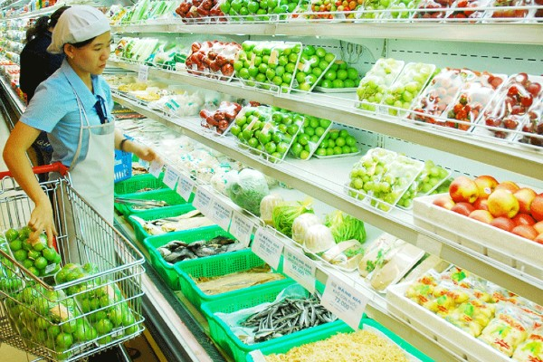
1.Quy luật cảm giác
Quy luật tác động qua lại
Để hoa quả ở chính giữa hoặc gần lối đi kích thích khứu giác và thị giác, tạo hứng thú mua hàng.
Ở các quầy thu ngân thường để những mặt hàng bánh kẹo màu sắc rực rỡ rất bắt mắt để kích thích người mua.
Sử dụng hình ảnh người nổi tiếng là cách thức gây sự chú ý và thiện cảm với khách hàng
Thiết kế, trang trí màu sắc, hình dáng bao bì phải phù hợp với sản phẩm.

Slide 29
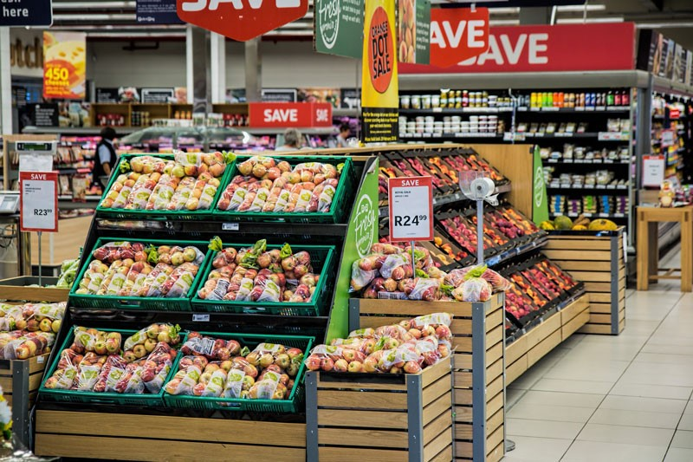
2.Vận dụng quy luật tri giác
Áp dụng quy luật về tính đối tượng:
Vị trí sản phẩm ở những nơi sầm uất, nhiều người qua lại: dễ tác động đến yếu tố tri giác và chú ý của người tiêu dùng. Người tiêu dùng sẽ dễ bị hấp dẫn bởi những nơi có trang trí đẹp mắt, thiết kế ấn tượng, hấp dẫn.
Đa dạng hàng hóa, sắp xếp đẹp mắt, thuận lợi: sự sắp đặt của cửa hàng cần phải được tính toán khiến khách hàng dễ dàng xem xét hàng hóa (nhìn, chạm,…) và cảm thấy thoải mái khi tiếp cận với người bán hàng.

Slide 30
Áp dụng quy luật về tính lựa chọn
Hàng khuyến mại ở nơi dễ nhìn nhất
Xếp hàng hóa trong tầm mắt, tầm với người mua
Hàng thiết yếu đặt trong cùng
Hàng hãng, cao cấp có khu để riêng

Slide 31


Áp dụng quy luật về tính ý nghĩa
Sắp xếp, phân nhóm sản phẩm trước khi trưng bày sản phẩm:
Tạo ra sự gián đoạn với mục đích mua sắm ban đầu (bảng hiệu, quảng cáo, giới thiệu sản phẩm)

Slide 32
Vận dụng quy luật về tính ổn định
Sắp xếp các sản phẩm theo nguyên tắc hài hòa màu sắc theo
- Từ sáng đến tối
- Từ trái qua phải.

Slide 33

Áp dụng quy luật về tổng giác
Chào đón khách hàng tại khu vực “định thần”
Từng khu vực hàng hóa thuờng có nhân viên tư vấn giới thiệu

Slide 34
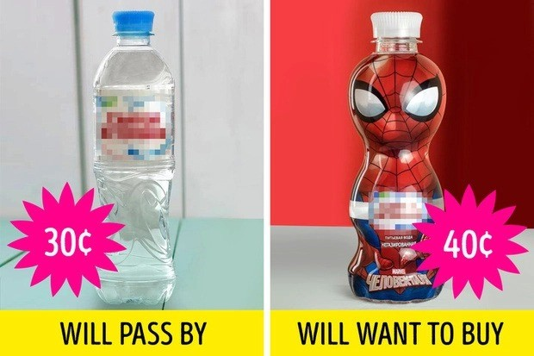
Vận dụng ảo ảnh tri giác
Hiệu ứng quảng cáo
Thiết kế sản phẩm bắt mắt

Slide 35
Thank you

